Slide 1
портфолио
Автор: Наумов Глеб
Классный руководитель: Королёва Елена Васийлевна

Slide 2
Портфолио За «1а-2а»класс
Фамилия: Наумов.
Имя: Глеб.
Отчество: Евгеньевич.
Дата рождения: 03.03.08.
Место рождения: Магнитогорск.

Slide 3
Моя учёба
Предмет 1 2
Русский 4 4
Математика 5 4
Окружающий мир 4 4
Английский 4 4
ИЗО 5 5
Музыка 4 5
Физ-ра 5 5
Информатика 4 5

Slide 4
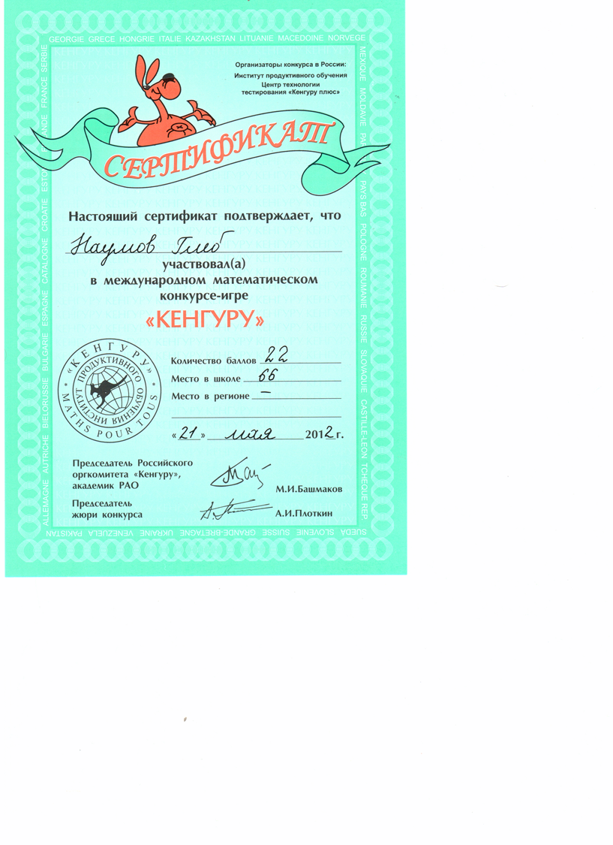
Сведенье об участии в конкурсах
Дата участие: 21.05.11.
Название: кенгуру.
Уровень: М.Н.
Место: 66
Баллы:22

Slide 5
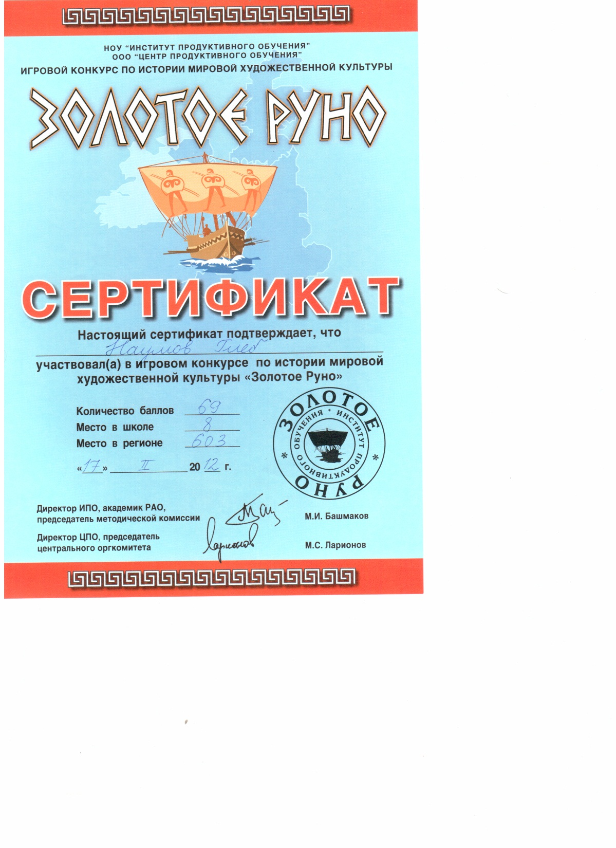
Сведенье об участии в конкурсах
Дата участие: 17.02.11.
Название: золотое руно.
Уровень: Все рос.
Место:8
Баллы:69

Slide 6
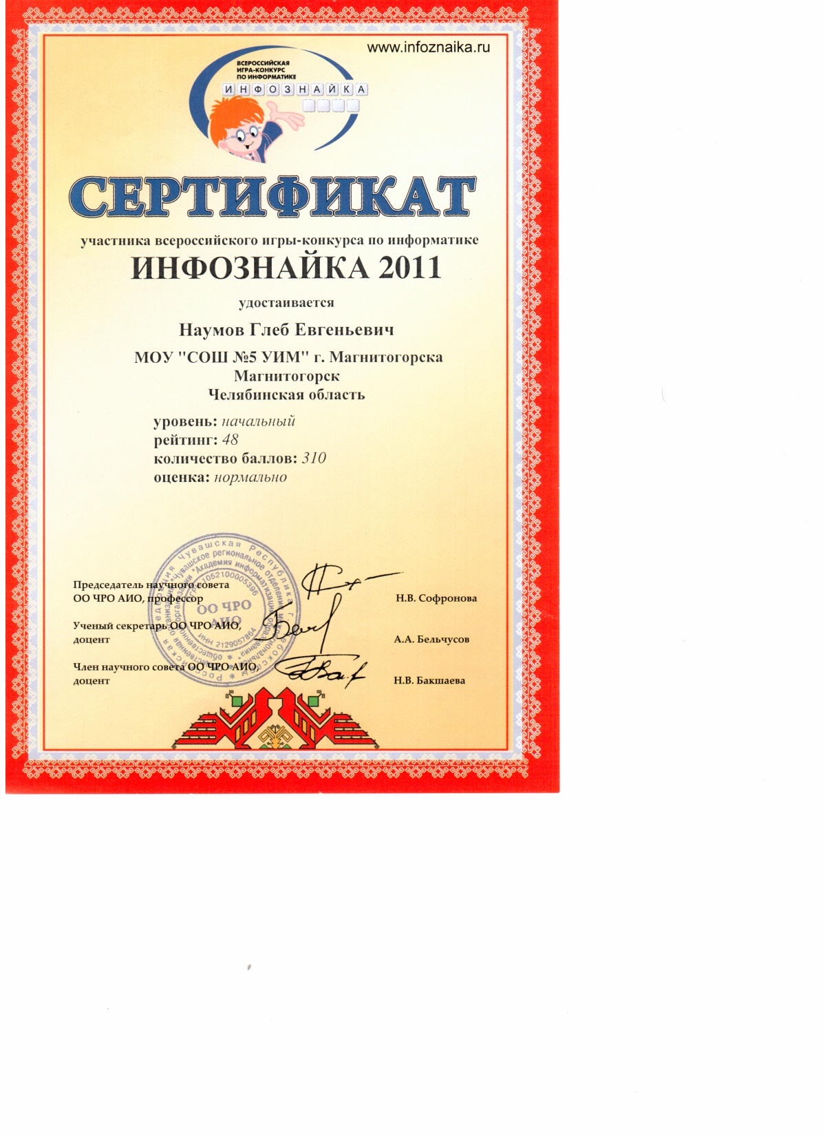
Сведенье об участии в конкурсах
Дата участие: 2011г
Название: Инфознайка
Уровень: Все рос.
Баллы: 310

Slide 7
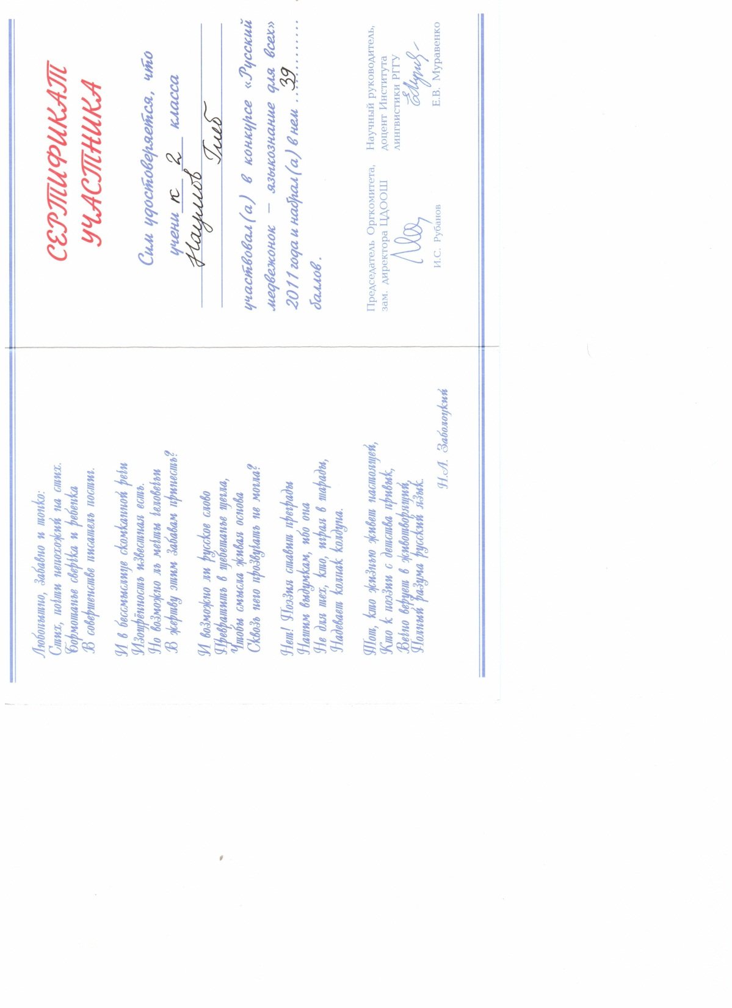
Сведенье об участии в конкурсах
Дата участие: 2011
Название: Русский медвежонок
Уровень: Все рос.
Баллы:39

Slide 8
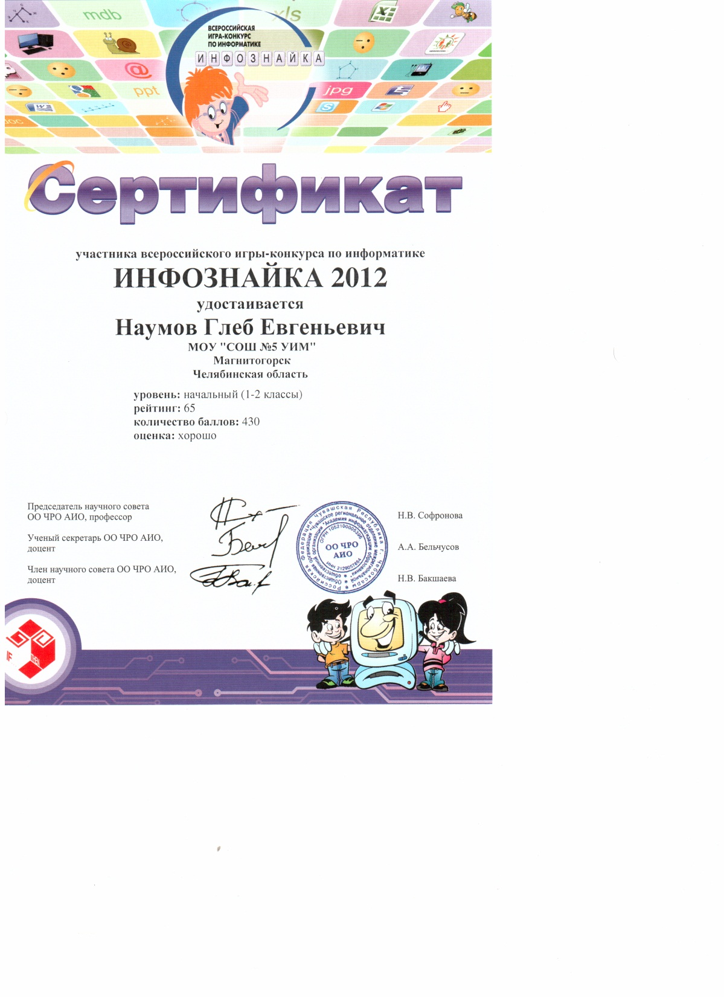
Сведенье об участии в конкурсах
Дата участия: 2012
Название: Инфознайка
Уровень: Все рос.
Баллы: 430

Slide 9
Сведенье об участии в конкурсах
Дата участия: 2010.
Название: Дары осени.

Slide 10
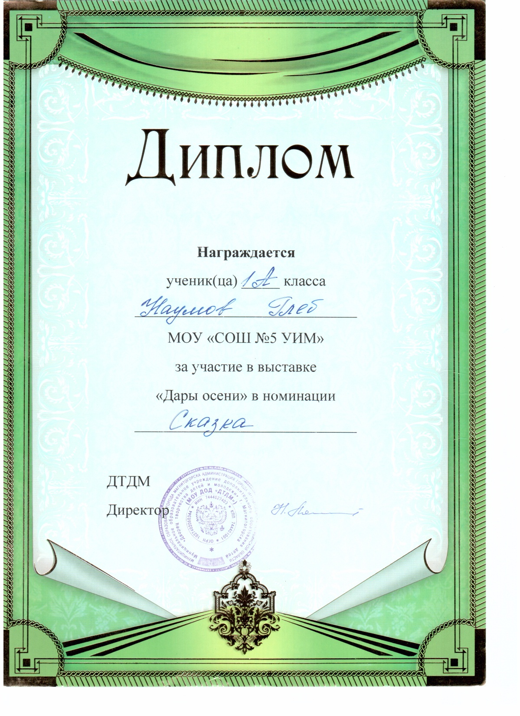
К 9

Slide 11
конец

